Slide 1
معاینات سلامت شغلی
بهار1401

Slide 2
هدف کلی
حفظ و ارتقای سطح سلامت نیروی کار به عنوان یکی از معیارهای توسعه پایدار در کشور، افزایش دسترسی و پوشش عادلانه در زمینه مراقبت های سلامت شاغلین انجام معاینات سلامت شغلی با کیفیت مناسب و هزینه اثر بخشی قابل قبول زیر نظر دانشگاه ها و دانشکده های علوم پزشکی

Slide 3
اهداف معاينات دوره اي
- تشخيص زودرس بيماريهاي ناشي از کار - درمان به هنگام و جلوگيري از بيماريهاي شغلي - توصيه براي تغيير شغل و يا محدود کردن کار کارگران بيمار - جلوگيري از انتقال و انتشار بيماريهاي قابل انتقال - پيش گيري از بروز بيماريهاي حرفه اي در افرادي که کار مشابه دارند. - مطالعه اثرات عوامل زيان آور محيط کار بر روي کارگران - ارزشيابي روشهاي پيش گيري و ايمني

Slide 4
چگونگی انجام معاینات
تعیین تناسب شغلی و نظریه نهایی برای شاغلین مشمول« راهنمای خطر ابتلا به بیماری به اقتضای نوع کار» در واحد های کاری با مواجهات خطرناک(ریسک) غیر قابل تحمل از قبیل مواد سرطانزا و تراتوژن همچون آزبست، سیلیس، فلزات سنگین، ترکیبات نوروتوکسیک، اشعه یونیزان و شاغلین فعال در مشاغل حساس از نظر ایمنی که مسئولیت جان افراد را به عهده دارند(Safety Sensitive ) می بایست توسط متخصص طب کار صورت پذیرد.(5-9)

Slide 5
معاينات خروج از كار
زماني كه كارگر به دليل بازنشستگي و يا تغيير شغل به هر دليلي از يك محيط كاري خارج مي شود لازم است به منظور ارزيابي وضعيت سلامت فردي، مورد معاينه پزشك قرارگرفته و تست ها و آزمايشات لازم- بر اساس خطرات محيط كار- از وي بعمل آيد.اين امر به جهت آگاهي فرد و ارائه آموزش هاي لازم در رابطه با پيگيري هاي احتمالي مورد نياز در آينده – به ويژه در رابطه با موادي مثل سيليس، آزبست و مواد سرطان زا- و هم چنين عدم انتساب بيماري هاي ايجاد شده در آينده به شغل مذكور، انجام مي شود.

Slide 6
معاینات سلامت شغلی
معاینات بدواستخدام
معاینات دوره ای
معاینات موردی
آزمایشات به معنی معاینات سلامت شغلی نیست

Slide 7
استنادهای قانونی
ماده1 قانون کار(مکلف به تبعیت)
ماده 2 قانون کار(کارگر)
ماده3 قانون کار(کارفرما)
ماده4 قانون کار(کارگاه)
ماده5 قانون کار(مشمول)
ماده32 قانون کار(کمیسیون پزشکی)
ماده85 قانون کار(تفکیک وظایف، تبعیت)
تبصره ماده 85 قانون کار(کارگاه خانگی)
ماده92 قانون کار(معاینات)
ماده175 قانون کار(جریمه)

Slide 8
استنادهای قانونی
ماده 3 تامین اجتماعی(
ماده 59 تامین اجتماعی(غرامت دسستمزد)
ماده 61 تامین اجتماعی( بیمارهای حرفه ای)
ماده 62 تامین اجتماعی( مدت پرداخت غرامت دستمزد)
ماده 66 تامین اجتماعی(قصور کارفرما در بیماری ناشی از کار)
ماده 70 تامین اجتماعی(از کارافتادگی)
الف)کلی(66%و بیشتر) جزئی(بین 33 تا 66 %) غرامت نقص مقطوع(بین10تا33%)
ماده 71 تامین اجتماعی(از کارافتادگی کلی در اثر حادثه یا بیماری ناشی از کار بدون در نظر گرفتن حق بیمه)
ماده 88 تامین اجتماعی(معاینات مشاغل سخت و زیان آور)
ماده 90 تامین اجتماعی(معاینات قبل از استخدام)
ماده 91 تامین اجتماعی(کمیسیون پزشکی)

Slide 9
ماده 92
کلیه واحد های موضوع ماده 85 این قانون که شاغلین در آنها به اقتضـــای نوع کار در معرض بروز بیمـــاریهای ناشی از کــار قراردارند باید برای همه افرا د مذکور پرونده پزشکی تشکیل دهند وحداقل سالی یکبار توسط مراکز بهداشتی درمانی ازآنها معاینه وآزمایشهای لازم رابه عمل آورند .ونتیجه را در پرونده کارگاه ضبط نمایند .
معاینات بدواستخدام
تشکیل پرونده پزشکی
شاغلین
کارگران
معاینات دوره ای
کارآموزان
حداقل سالی یکبار

Slide 10
وظیفه
مخاطبان این قانون
فراهم کردن شرایط انجام
کارفرمایان
انجام معاینات
شاغلین
نظارت و گزارش تخلف
وزارت بهداشت
جریمه متخلف
دستگاه قضایی
تغییر شغل
اداره کار
کلیه واحد های موضوع ماده 85 این قانون که شاغلین در آنها به اقتضـــای نوع کار در معرض بروز بیمـــاریهای ناشی از کــار قراردارند باید برای همه افراد مذکور پرونده پزشکی تشکیل دهند وحداقل سالی یکبار توسط مراکز بهداشتی درمانی ازآنها معاینه وآزمایشهای لازم رابه عمل آورند .ونتیجه را در پرونده کارگاه ضبط نمایند .

Slide 11
ماده 175
متخلفان از هر یک از موارد مذکور در مواد 78 ( قسمت اول)-80-81-82 و 92 برای هر مورد تخلف حسب مورد علاوه بر رفع تخلف با تادیه حقوق کارگر و با هر دو مهلتی که دادگاه با کسب نظر نماینده وزارت کار و امور اجتماعی تعیین خواهد کرد به ازای هر کارگر به ترتیب ذیل محکوم خواهند شد. 1- برای تا10 نفر،30 تا100 برابر حداقل مزد روزانه یک کارگر. 2- برای تا100 نفر نسبت به مازاد 10 نفر، 5 تا 10 برابر حداقل مزد روزانه یک کارگر. 3- برای بالاتر از100 نفر نسبت به مازاد100 نفر- 2 تا 5 برابر حداقل مزد روزانه یک کارگر. در صورت تکرار تخلف ، متخلفان مذکور به 1/1 تا 5/1 برابر حداکثر جرایم نقدی فوق و یا به حبس از 91 روز تا 120 روز محکوم خواهند شد.

Slide 12
تشکیل پرونده پزشکی
معاینات بدواستخدام
ماده 90 تامین اجتماعی
افراد شاغل‌ در كارگاهها بايد قابليت‌ و استعداد جسماني‌متناسب‌ با كارهاي‌ مرجوع‌ داشته‌ باشند بدين‌ منظور كارفرمايان‌مكلفند قبل‌ از به‌ كار گماردن‌ آنها ترتيب‌ معاينه‌ پزشكي‌ آنهارا بدهند.

Slide 13
ادامه ماده 90 تامین اجتماعی
در صورتي‌ كه‌ پس‌ از استخدام‌ مشمولين‌ قانون‌ معلوم‌ شود كه‌نامبردگان‌ در حين‌ استخدام‌ قابليت‌ و استعداد كار مرجوع‌ رانداشته‌ و كارفرما در معاينه‌ پزشكي‌ آنها تعلل‌ كرده‌ است‌ وبالنتيجه‌ بيمه‌شده‌ دچار حادثه‌ شده‌ و يا بيماريش‌ شدت‌ يابدسازمان‌ تأمين‌ خدمات‌ درماني‌ و اين‌ سازمان‌ مقررات‌ اين‌ قانون‌را درباره‌ بيمه‌شده‌ اجرا و هزينه‌هاي‌ مربوط‌ را از كارفرماطبق‌ ماده‌ 50 اين‌ قانون‌ مطالبه‌ و وصول‌ خواهند نمود.

Slide 14
ماده‌ 88 تامین اجتماعی
انجام خدمات بهداشتي مربوط به محيط كاربه عهده كارفرمايا است . بيمه شدگاني كه درمحيط كاربا مواد زيان آور ازقبيل گازهاي سمي ، اشعه وغيره تماس داشته باشند بايد حداقل هرسالي يكبار از طرف سازمان معاينه پزشكي شوند.

Slide 15
ماده‌ 61 تامین اجتماعی
بيماريهاي‌ حرفه‌اي‌ به‌ موجب‌ جدولي‌ كه‌ به‌ پيشنهاد هيأت‌ مديره‌ به‌ تصويب‌ شوراي‌ عالي‌ سازمان‌ خواهد رسيد تعيين‌مي‌گردد مدت‌ مسئوليت‌ سازمان‌ تأمين‌ خدمات‌ درماني‌ نسبت‌ به‌درمان‌ هريك‌ از بيماريهاي‌ حرفه‌اي‌ پس‌ از تغيير كار بيمه‌شده به‌ شرحي‌ است‌ كه‌ در جدول‌ مزبور قيد مي‌شود.

Slide 16
ماده‌ 91 تامین اجتماعی
براي‌ تعيين‌ ميزان‌ از كارافتادگي‌ جسمي‌ و روحي‌ بيمه‌شدگان‌ و افراد خانواده‌ آنها كميسيون‌هاي‌ بدوي‌ و تجديدنظر پزشكي‌ تشكيل‌ خواهد شد. ترتيب‌ تشكيل‌ و تعيين‌ اعضاء و ترتيب ‌رسيدگي‌ و صدور رأي‌ براساس‌ جدول‌ ميزان‌ از كارافتادگي‌ طبق آئين‌نامه‌اي‌ خواهد بود كه‌ به‌ پيشنهاد اين‌ سازمان‌ و سازمان‌تأمين‌ خدمات‌ درماني‌ به‌ تصويب‌ شوراي‌ عالي‌ مي‌رسد.

Slide 17
ماده‌ 71 تامین اجتماعی
براي‌ تعيين‌ ميزان‌ از كارافتادگي‌ جسمي‌ و روحي‌ بيمه‌شدگان‌ و افراد خانواده‌ آنها كميسيون‌هاي‌ بدوي‌ و تجديدنظر پزشكي‌ تشكيل‌ خواهد شد. ترتيب‌ تشكيل‌ و تعيين‌ اعضاء و ترتيب ‌رسيدگي‌ و صدور رأي‌ براساس‌ جدول‌ ميزان‌ از كارافتادگي‌ طبق آئين‌نامه‌اي‌ خواهد بود كه‌ به‌ پيشنهاد اين‌ سازمان‌ و سازمان‌تأمين‌ خدمات‌ درماني‌ به‌ تصويب‌ شوراي‌ عالي‌ مي‌رسد.

Slide 18
ماده‌ 70 تامین اجتماعی
بيمه‌شدگاني‌ كه‌ طبق‌ نظر پزشك‌ معالج‌ غير قابل‌ علاج‌ تشخيص‌ داده‌ مي‌شوند پس‌ از انجام‌خدمات‌ توان‌بخشي‌ و اعلام‌ نتيجه‌ توان‌بخشي‌ يا اشتغال‌ چنانچه‌طبق‌ نظر كميسيونهاي‌ پزشكي‌ مذكور در ماده‌ 91 اين‌ قانون‌ توانائي‌خود را كلاً يا بعضاً از دست‌ داده‌ باشند به‌ ترتيب‌ زير با آنها رفتار خواهد شد.

Slide 19
ماده‌ 70 تامین اجتماعی
هر گاه‌ درجه‌ كاهش‌ قدرت‌ كار بيمه‌شده‌ 66درصد و بيشتر باشد از كارافتادة‌ كلي‌ شناخته‌ مي‌شود.
چنانچه‌ ميزان‌ كاهش‌ قدرت‌ كار بيمه‌شده‌ بين‌ 33 ‌تا 66 درصد و به‌ علت‌ حادثه‌ ناشي‌ از كار باشد از كارافتادة جزئي‌ شناخته‌ مي‌شود.
اگر درجه‌ كاهش‌ قدرت‌ كار بيمه‌شده‌ بين‌ 10‌ تا 33 ‌درصد بوده‌ و موجب‌ آن‌ حادثه‌ ناشي‌ از كار باشد استحقاق‌ دريافت‌ غرامت‌ نقص‌ مقطوع‌ را خواهد داشت‌.

Slide 20
سیمای جهانی بیماریهای شغلی ILO
سالانه2/34 میلیون نفرمرگ در اثر بیماریها و حوادث ناشی از کار
سهم بیماری های شغلی 2/02 میلیون

Slide 21
واقعیت
بیماری شغلی
روزانه6300 مرگ
800حادثه
5500بیماری شغلی

Slide 22
160 میلیون مورد بیماریهای غیر کشنده شغلی

Slide 24
اروپا
پنوموکونیوزها و اختلالات اسکلتی- عضلانی و روانی در میان 27 کشور عضو اتحادیه اروپا رایج ترین اختلالات ناشی از کار
سندرم تونل کارپال 59%

Slide 25
گزارش معاینات سال 1400
مرکز طب کار | تعداد معاینات دوره ای |  |  |  | تعداد معاینات بدو استخدام | تعداد معاینات رانندگان | تعداد معاینات بازگشت به کار | جمع
 | 19-1 | 49-20 | 499-50 | 500به بالا
 | تعدادکارگر | تعدادکارگر | تعدادکارگر | تعدادکارگر
جمع | 2164 | 5100 | 16757 | 1475 | 13333 | 5411 | 738 | 44978
تعداد کل شاغلین شناسایی شده 84364 نفر

Slide 26
آمار استانی 96 تا کنون
سیلیکوزیس 4 نفر
افت شنوایی 3513 نفر
سابقه کمردرد و در حال حاضر نیز دارد 541 نفر
سرطان بیش از یک سال 11 نفر
سرطان کمتراز یک سال 3 نفر
سرب خون بالا بدون علامت 110 نفر

Slide 27
وظیفه بازرسان قبل،حین،بعداز بازرسی
مطالعه پرونده
سامانه جامع بازرسی سامح
وضعیت ساختمانی
وضعیت تاسیسات(تهویه، روشنایی،زباله ، فاضلاب
وضعیت تسهیلات
عوامل زیان آور
اندازه گیری های انجام شده
معاینات سلامت شغلی

Slide 28
روش های انجام معاینات سلامت شغلی
پزشک عمومی دوره دیده طب کار
الف) واحد کاری
ب) مطب
د)همکار متخصص طب کار،مرکز تخصصی طب کار
متخصص طب کار
الف) واحد کاری
ب) مطب
ج) مرکز تخصصی طب کار
مراکز دولتی
الف)مرکز خدمات جامع سلامت امیر المومنین
ب)پزشک خانواده

Slide 29
مراکز پاراکیلینک
ادیومتری
اسپیرومتری
اپتومتری
رادیولوژی
آزمایشگاه تشخیص طبی

Slide 30
نحوه همکاری مراکز پاراکیلینک
الف)پزشکان عمومی
ب)متخصص طب کار

Slide 31
مراحل انجام معاینات سلامت شغلی
اندازه گیری و ارزیابی عوامل زیان آور محیط کار
تکمیل فرم معاینات توسط فرد مجاز
بازدید محیط کار و طراحی معاینات
انجام معاینات بالینی و ثبت در فرم توسط پزشک مجاز
درخواست آزمایشات پاراکلینیکی

Slide 32
عوامل موثر در تجویز پاراکلینیک در معاینات سلامت شغلی
خصوصیات فردی
سوابق شغلی
سوابق بيماري فرد
مواجهات شغلی(عوامل زيان آور محيط كار)
يافته هاي باليني ،شكايات كارگر
خصوصيات ويژه شغلي فرد

Slide 33
آزمایشات و خدمات پاراکلینیک
لزوم انجام کلیه اقدامات آزمایشگاهی و پاراکلینیکی بر اساس شواهد علمی و تنها در صورت ضرورت و ذکر علت انجام می پذیرد.(ماده 10)
انجام تست های پاراکلینیک از جمله اسپیرومتری، ادیومتری، انواع رادیوگرافی، آزمایش های تشخیص طبی و نظایر آن بر اساس ضوابط و دستورالعمل های جاری معاونت درمان صورت می گیرد و نیز تفسیرتست هایی نظیر اسپیرومتری و ادیومتری بر اساس ضوابط و مقررات ابلاغی معاونت یاد شده انجام خواهد شد.(ماده11)

Slide 34
نحوه انجام آزمایشات و اقدامات تشخیصی
انجام ادیومتری صرفا برای کارگران دارای مواجهه با سرو صدای بیش از حد مراقبت(اقدام) بر اساس آخرین ابلاغ کتابچه حدود مجاز و افراد با مواجهه با مواد شیمیایی اتوتوکسیک، افراد با حساسیت بالا به سروصدا، کارگران با افت شنوایی مطابق پرونده پزشکی، و همچنین مشاغلی که شنوایی شاغل جنبه ایمنی داشته باشد.

Slide 35
نحوه انجام آزمایشات و اقدامات تشخیصی
انجام اسپیرومتری صرفا در افراد با مواجهه با آلاینده های تنفسی، افراد دارای سابقه بیماری های تنفسی مطابق پرونده پزشکی و افراد نیازمند تعیین ظرفیت ریوی با توجه به نیاز شغلی نظیر شغل های نیازمند استفاده از رسپیراتور

Slide 36
نحوه انجام آزمایشات و اقدامات تشخیصی
انجام آزمایشات پاراکیلینیک با در نظر گرفتن دستورالعمل برنامه ملی پیشگیری و کنترل بیماری های غیر واگیر ابلاغیه معاون بهداشت وزارت بهداشت و تامین مستندات سلامت پایه فرد
انجام نوار قلب صرفا در شاغلین دارای مواجهه کاردیوتوکسیک و شاغلین دارای سابقه بیماری های قلبی بر اساس پرونده پزشکی و یا شک به بیماری قلبی در حین
خطر سنجی سکته های قلبی و مغزی در ده سال آینده
جنسیت، سن، وزن، مصرف دخانیات، چربی خون ، دیابت و فشارخون

Slide 37
نحوه انجام آزمایشات و اقدامات تشخیصی
انجام سایر اقدامات پاراکلینیک مستند بر نوع مواجهات شناسایی شده و نیاز شاغل با ذکر علت
انجام هر یک از موارد ذکر شده در بند های قبل برای افراد غیر مشمول ممنوع می باشد.

Slide 38
مراحل انجام معاینات سلامت شغلی
اندازه گیری و ارزیابی عوامل زیان آور محیط کار
تکمیل فرم معاینات توسط فرد مجاز
انجام معاینات بالینی و ثبت در فرم توسط پزشک مجاز
درخواست آزمایشات پاراکلنیکی
انجام آزمایشات در مراکز مجاز
درج نتایج آزمایشات در فرم معاینات
معاینه نهایی و اعلام نظریه نهایی توسط متخصص طب کار
استخراج خلاصه نتایج
تجزیه و تحلیل حداقل سه سال معاینات و ارسال به مرکز بهداشت
انجام ارجاعات احتمالی
طرح در کمیته حفاظت فنی و بهداشت کار به منظور تصمیم گیری عوارض شغلی احتمالی

Slide 39
نکات مهم
معاینات سلامت شغلی و پرونده پزشکی از جمله اسناد رسمی است. و در صورت تایید مرکز بهداشت قابل استناد قضایی می باشد.
خط خوردگی و لاک گرفتگی
نظارت حین معاینات

Slide 40
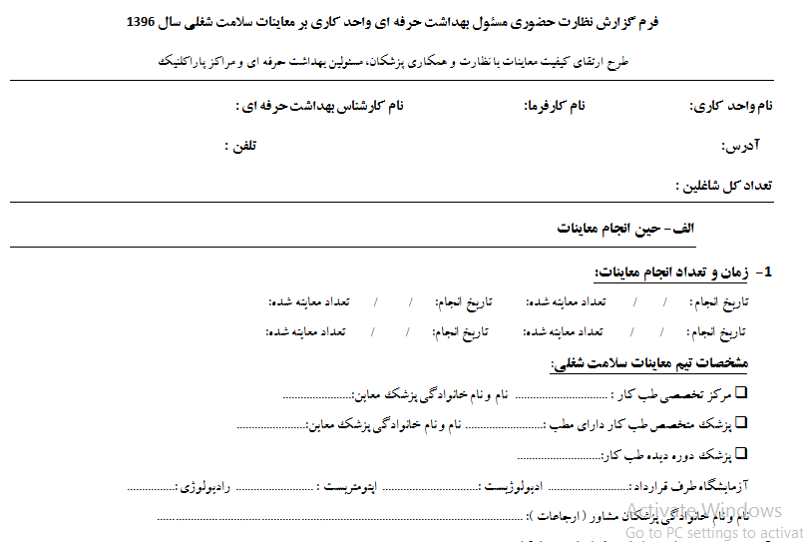

Slide 41
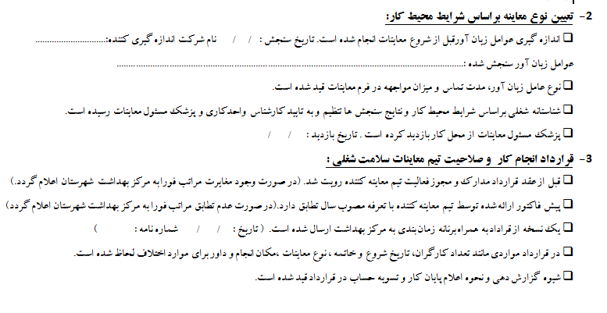

Slide 42
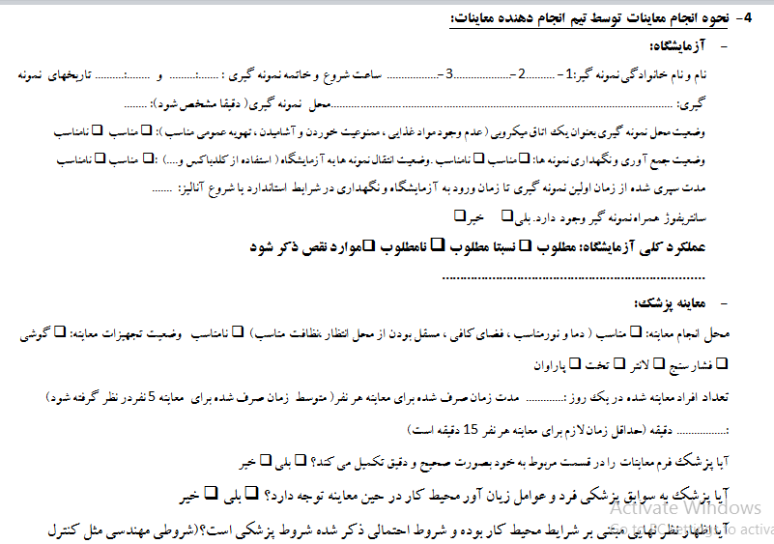

Slide 43
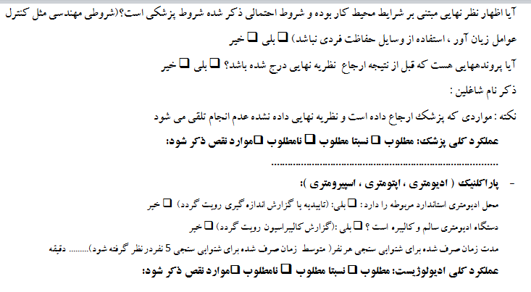

Slide 44
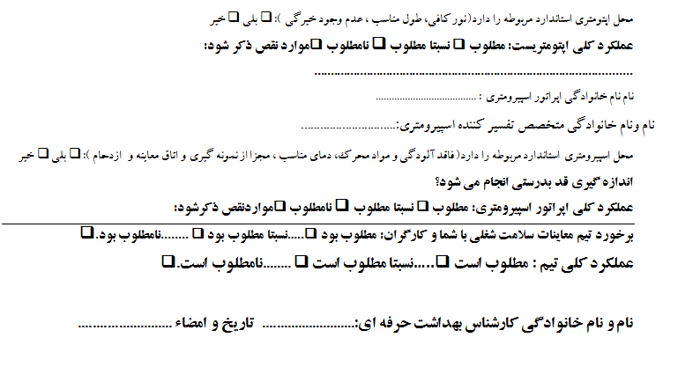

Slide 45
فرم معاینات سلامت شغلی
نام کارفرما

Slide 46
سوابق شغلی

Slide 47
اندازه گیری عوامل زیان آورشغلی
میزان مواجهه
مدت مواجهه
نوع عامل
حفاظت ها ، برنامه های کنترلی

Slide 48
سابقه شخصی، خانوادگی و پزشکی

Slide 49
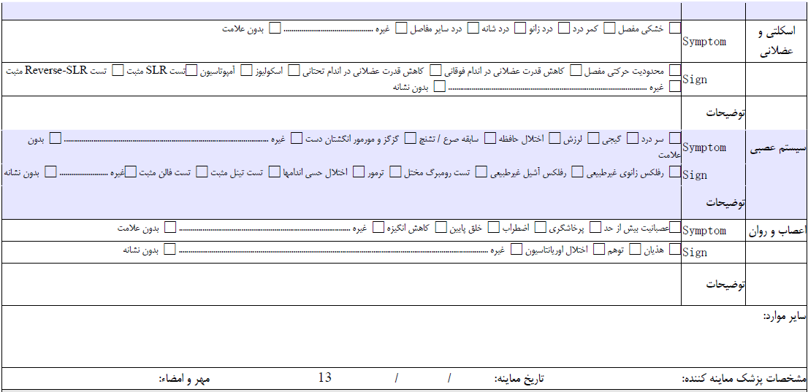
معاینات بالینی

Slide 50
آزمایشات تشخیص طبی

Slide 51
بینایی سنجی

Slide 52
ادیومتری

Slide 53
اسپیرومتری

Slide 54
سایر اقدامات پاراکلینیک

Slide 55
ارجاع

Slide 56
نظر نهایی

Slide 57
پرسش های متداول
هزینه معاینات بعهده کیست؟
هزینه ارجاعات بعهده کیست؟

Slide 58
پرسش های متداول
به استحضار مي رساند در بندد رديف 19 دستورالعمل شماره187/100مورخ 11/2/1392​عنوان شده در صورتيكه شاغل به دليل تماس هاي شغلي با عوامل زيان آور موجود در محيط كار دچار بيماري شده باشد جهت تعيين چگونگي شرايط تداوم فعاليت شغلي ارجاع به متخصص طب كار نيز ضروري است
آيا پزشك سلامت شغلي داراي مجوز الزاما مي بايست نظريه متخصص طب كار را بپذيرد و آنرا اعمال نمايد يا اين نظريه مثل ساير ارجاعات براي وي حالت مشورتي دارد؟
اگر الزام به اعمال نظر متخصص طب كار باشد آيا نياز به بررسي شرايط محيط كار و معاينه مجدد كارگر توسط متخصص طب كار وجود دارد؟

Slide 59
پاسخ
ارجاع به متخصص طب کار در این موارد جهت تعیین تناسب شغلی بوده و پذیرش نظر متخصص الزامی است. و موارد لازم جهت اظهار نظر توسط خود متخصص تعیین می گردد.

Slide 60
پرسش های متداول
در زمان معاینات قبل از استخدام کارگری آسم تشخیص داده شده است.
عوامل زیان آوری شغلی این کارگر مواجهه با گازو بخار حلال شیمیایی X در حد مجاز
نظریه نهایی ثبت شده : مشروط به کنترل حلال شیمیایی X
به نظر شما این نظریه صحیح است؟

Slide 61
چه کسانی مجازند تفسیر اسپیرومتری را انجام دهند ؟
متخصص طب كار،متخصص داخلي ،متخصص ريه ومجاري تنفسي

Slide 62
درخواست پاراکلینیک در معاینات سلامت شغلی توسط چه کسی صورت می پذیرد ؟
پزشك معاينه كننده واجد شرايط جهت انجام معاينات سلامت شغلي

Slide 63
چه اطلاعاتي در رابطه با عوامل زیان آور محیط کار درفرم معاینات ثبت می شود ؟
ارزيابي عوامل زيان آور شغلي بايد نوع عامل (سيليس) ، ميزان تماس (2 ميليگرم در متر مكعب )، مدت تماس (8 ساعت )

Slide 64
مشاغلي كه مشمول انجام معاينات دوره ای شش ماه يك بار است چطور تشخيص بدهيم؟ به استناد بخشنامه مركز سلامت محيط و كار در موارد ذيل شاغلين مشمول انجام معاينات دوره شش ماه يك بار مي باشند:

Slide 65
الف ) کلیه کارگرانیکه در تماس با مواد شیمیایی مندرج در فهرست کنواسیون های روتردام و استکهلم قرار دارند. ب ) کلیه کارگرانیکه در معرض مواد شیمیایی مندرج در جدول مواد سرطان زا و غیرسرطان زای اعلام شده توسط سازمانهای :OSHA, IARC, NTP , ACGIH به شرح ذیل اشتغال دارند :
مشاغلي كه مشمول انجام معاينات دوره ای ششماهه

Slide 66
مشاغلي كه مشمول انجام معاينات دوره ای ششماهه
سازمان ایمنی و بهداشت دپارتمان کار امریکا ( OSHA)
گروه X : مواد شیمیایی تحت مقررات OSHA
گروه O: OSHA
گروه W : WISHA

Slide 67
مشاغلي كه مشمول انجام معاينات دوره ای ششماهه
آژانس بین المللی تحقیقات بر روی سرطان (IARC )
گروه 1 : سرطان زای قطعی برای انسان
گروه 2A : سرطان زای محتمل برای انسان
گروه 2B : سرطان زای ممکن برای انسان

Slide 68
مشاغلي كه مشمول انجام معاينات دوره ای ششماهه
برنامه سم شناسی ملی ، سرویس بهداشت عمومی ، دپارتمان خدمات انسانی و بهداشت آمریکا(NTP)
گروه 1 : سرطان زای قطعی برای انسان (K )
گروه 2 : منطقاً پیش بینی می شود برای انسان سرطان زا باشد(R )

Slide 69
مشاغلي كه مشمول انجام معاينات دوره ای ششماهه
انجمن دولتی بهداشت صنعتی آمریکا (ACGIH )
گروه A1 : سرطان زا برای انسان
گروه A2 : مشکوک به سرطان زایی برای انسان
گروه A3 : سرطان زای قطعی برای حیوان بهمراه ارتباط ناشناخته بر روی انسان
گروه A4 : غیرقابل طبقه بندی بعنوان سرطان زای انسانی

Slide 70
شکایت های کارگران بابت بیماری ناشی از کار

Slide 71
10- فرم معاينات همه ساله با حضور كارگر تكميل و توسط ايشان امضا مي گردد.
11- پرونده پزشكي به عنوان مدارك قانوني( مدرك رسمي) بوده، لذا بايستي بدون قلم خوردگي و لاك گرفتگي باشدودر صورت بروز، پزشك تغييرات صورت گرفته را مهر وتاييد نمايد.
14- بعد از انجام معاينات باليني ، مهر، امضاء و تاريخ توسط پزشك معاين در قسمت تاريخ معاينات باليني الزامي است.
14- بعد از انجام معاينات باليني ، مهر، امضاء و تاريخ توسط پزشك معاين در قسمت تاريخ معاينات باليني الزامي است.

Slide 72
تهيه و ارسال خلاصه نتايج معاينات ، مشكلات مشاهده شده و فرم بيماريابي 3-111 به اين مركز براي واحد هاي كاري شيميايي پايان هر شش ماه اول و دوم و غير شيميايي در پايان هر سال با رعايت موارد زير:
- مهرو امضاء پزشك معاينه كننده
- مهر و امضاء كارشناس بهداشت حرفه اي

Slide 73
در واحد هاي كاري كه حداقل وسايل معاينه طب كار تعيين شده در آيين نامه را ندارند انجام معاينات سلامت شغلي مجاز نمي باشد.
حداقل تجهيزات شامل دستگاه معاينه چشم وگوش،گوشي پزشكي،دستگاه اندازه گيري فشارخون،وسايل اندازه گيري قد و وزن، وسيله معاينه دستگاه عصبي، تخت معاينه و لانتر مشاهده فيلم هاي راديوگرافي مي باشد.

Slide 74
آیا کارفرما باید کپی معاینات قبل از استخدام را به تامین اجتماعی ارسال نماید.

Slide 75
در غربالگری شنوایی سنجی فقط آستانه راه هوایی اندازه گیری می شود. چنانچه کارگری دارای افت شنوایی باشد برای تشخیص نوع افت شنوایی بایستی جهت آستانه گیری راه استخوانی نیز (PTA) انجام گردد. آیا تمام موارد افت شنوایی و آستانه راه استخوانی آنها اندازه گیری شده است.

Slide 76
ادیومتری فقط در مراکز مورد تایید انجام می شود.

Slide 77
کارگری قصد استخدام در یک شرکت را دارد مسئول بهداشت حرفه ای ایشان را برای انجام معاینات قبل از استخدام می فرستد، بعداز معاینه معلوم می شود دارای افت بینایی است که با عینک هم جبران نمی شود. از خصوصیات ویژه شغلی را که برای ایشان در نظر گرفته اند بینایی دقیق است. که ایشان فاقد آن است بعبارتی برای تصدی این شغل مناسب نیست مجددا با نامه مدیر کارخانه ایشان متخصص چشم مراجعه می نماید متخصص چشم هم بیداری شب و کارهای دقیق را منع می نماید. ولی مسئول بهداشت حرفه ای و مدیر کارخانه از ایشان یک تعهد سفت و سخت می گیرند که با مسئولیت خودت می توانی در این شرکت کار کنی. این کار کاملا غیر قانونی است . و باعث صلب مسئولیت کارفرما در مقابل سلامت کارگر نخواهد شد.

Slide 78
نکات مهم
مکان شنوایی سنجی و لزوم اخذ تاییدیه
پزشک عمومی فقط قرار داد معاینه پزشکی ، پارکلینیک ممنوع
وسایل و امکانات لازم
زمان انجام معاینات
فرم نظارت و گزارش
اسپیرومتری در محل مناسب و تهویه

Slide 79
در زمان خونگیری
آزمایش خون
لیست گرفتن
نام و مشخصات اپراتور خونگیر یاد داشت شود
سانتریفوژ کردن نمونه ها
زمان رساندن نمونه به آزمایش گاه
وسایل حمل نمونه به آزمایشگاه

Slide 80
نکات مهم
تراکم پایان سال
اندازه گیری
کد رهگیری و گواهی انجام معاینات
تعداد ثبت شده با تعداد معاینات انجام شده یکی باشد.
بررسی و تجزیه تحلیل نتایج معاینات
توصیه به استفاده از وسایل حفاظت فردی توسط پزشک ممنوع
پیگیری تا اعلام نظریه نهایی قبل از پایان سال

Slide 81
نکات مهم
در نگهداری پرونده ها دقت شود.
نحوه صحیح اسپیرومتری و ادیومتری را یاد بگیرید موارد مغایرت را گزارش نمایید
شنوایی سنجی ها که یک سال درمیان سالم و درای افت است یا به یک باره افت شدید دارد یا سالم شده است را مشکوک تلقی کنید.

Slide 82
لبخند بزنید... این یکی از بهترین تبلیغها برای خداست... مردم را از چیزی که نصیبتان شده متحیر کنید...
Oh.muq.ac.ir
Oh@muq.ac.ir

